Slide 1
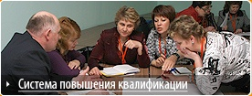
«Школа 2000…»

Slide 2
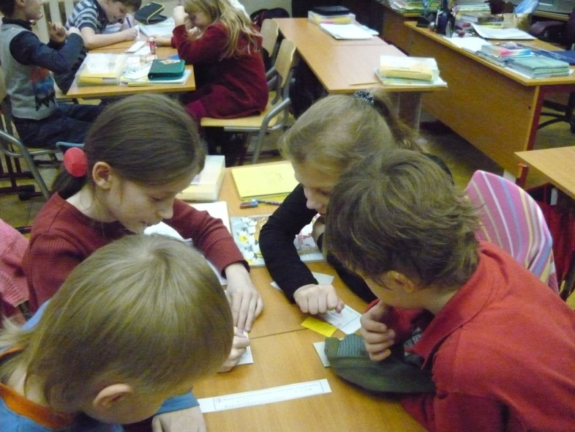
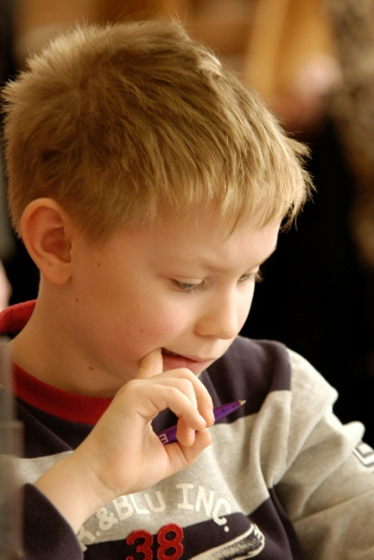
Что значит учиться?
Я сам что-то пробую делать,
у меня не получается,
я понимаю,
что у меня не получается и почему.
Я сам добываю
нужные знания и умения
и делаю то, что раньше не получалось

Slide 3
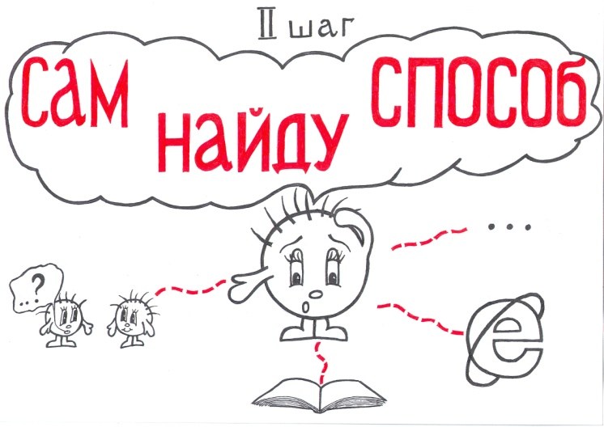
Весь путь учебной деятельности, то есть путь самоизменения человека, выглядит так:
Само -
определение
Пробное
действие
Затруд-
нение
Реализация
проекта
Само-
контроль
Само-
оценка
Исследование
Критика
Проект

Slide 4
Тип урока: «Открытия нового знания» (ОНЗ). Тема: «Деление многозначных чисел на 10, 100, 1000 и т.д. с остатком».
1. Мотивирование (самоопределение) к учебной деятельности.
(«надо», «хочу», «могу»)
- С какой целью мы с вами каждый день встречаемся в этих стенах? (…)
- Что вам помогает ежедневно делать открытия? (…)
- Какие открытия вы сделали на последних уроках? (…)
– Какие способы деления вы знаете? (Деление с остатком, табличное и внетабличное деление, деление многозначных чисел.)
– Какие достижения у вас были при изучении способов деления многозначных чисел? (...)
– На сегодняшнем уроке вы продолжите изучать эту тему.

Slide 5
2. Актуализация и фиксирование индивидуального затруднения в пробном действии.
1) Повторение общего алгоритма деления многозначных чисел.
3 9 1 4' 9 3 4 9 7 8
3 9 1 2 4 3
2 9 3 4
2 9 2 4
1 0
Найдите ошибки в делении.

Slide 6
По ходу ответов учащихся учитель исправляет ошибки:
3 9 1 4' 9 3 4 9 7 8
3 9 1 2 4 0 0 3
2 9 3 4
2 9 3 4
0
Какой алгоритм из предложенных алгоритмов можно использовать при выполнении деления? (Алгоритм деления многозначного числа на многозначное число)

Slide 7
Сделать прикидку
Выделить первое неполное делимое и
найти количество цифр в частном
Выполнить деление, найти первую цифру частного и остаток
Составить следующее неполное делимое
Неполное
делимое меньше
делителя?
Нет
Выполнить деление,
найти следующую цифру
частного и остаток
Да
Найдена
последняя цифра
частного?
Записать нуль в частном
Нет
Да
Сравнить ответ с прикидкой и
записать ответ

Slide 8
2) Повторение способа деления круглых чисел на 10, 100, 1000.
864 000 : 10
864 000 : 100
864 000 : 1000
- Сформулируйте задание.
(Найти частное круглых чисел
на 10, 100 и 1000.)

Slide 9
a : b = c ⇔ c · b = a
0 : 10 =
0 0 : 1 0 0 =
0 0 0 : 1 0 0 0 = и т.д.
a = b ∙ c + r, r < b

Slide 10
3) Задание для пробного действия.
Найдите значения выражений устно.
15 728 : 10
15 728 : 100
15 728 : 1000
Что вы можете сказать о задании?
(Делимые во всех примерах некруглые числа, делители 10, 100, 1000.)
- Сформулируйте цель и тему урока.
(Найти частное некруглых чисел на 10, 100, 1000.
Тема урока: «Деление некруглых чисел на 10, 100¸1000».)

Slide 11
3. Выявление места и причины затруднения.
- Где у вас возникло затруднение?
- Почему это задание вызвало затруднение? (У нас нет алгоритма для устного деления многозначных некруглых чисел на 10, 100, 1000.)

Slide 12
4. Построение и реализация проекта выхода из затруднения.
Поставьте цель. (Нам надо построить способ устного деления многозначных некруглых чисел на 10, 100, 1000)
Что можно будет использовать при построении нового алгоритма? (Алгоритм деления многозначных чисел.)
Составьте план действий. (Надо выполнить деление в столбик, проанализировать результат, составить алгоритм для устного выполнения деления.)

Slide 13
работа в группах. Каждый представитель групп показывает, как выполнено деление .
15 728 : 10 = 1572 (ост.8)
15 728 : 100 = 157 (ост. 28)
15 728 : 1000 = 15 (ост. 728)
Обратите внимание на частное и остаток, какой можно сделать вывод? (Для того чтобы получить частное, надо просто отбросить столько цифр, сколько нулей в делителе; а остаток равен числу, образованному отброшенными цифрами.)

Slide 14
5. Первичное закрепление во внешней речи.
6. Самостоятельная работа с самопроверкой по эталону.
7. Включение в систему знаний и повторение.
8. Рефлексия учебной деятельности на уроке.

Slide 15
Сравнения качества обучения по УМК Б. П. Гейдман и УМК Л.Г. Петерсон.

Slide 16
Уровень развития вербально-логического мышления учащихся 4 «Б»

Slide 17
Уровень скорости мыслительного процесса

Slide 18
Уровень произвольного внимания
Уровень произвольного внимания | 1 Очень слабый уровень (меньше 14) | 2 Слабый уровень, субнорма (15-17) | 3 Средний уровень, возрастная норма (18-29) | 4 Хороший уровень (30-39) | 5 Высокий уровень (больше 40)
Количество учеников | 0 | 4 | 3 | 11 | 3
% | 0 | 19% | 14% | 53% | 14%
Итого | 19% |  | 81%

Slide 19
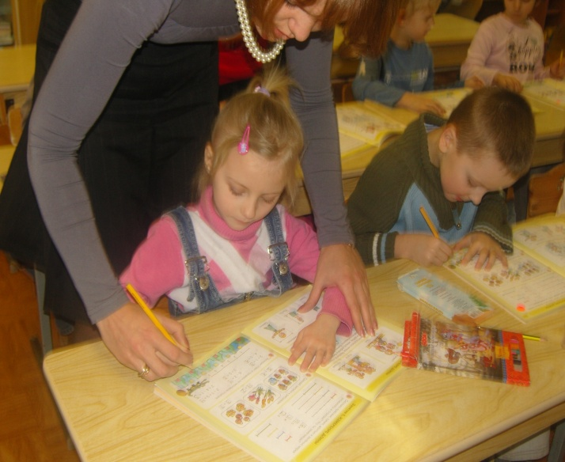
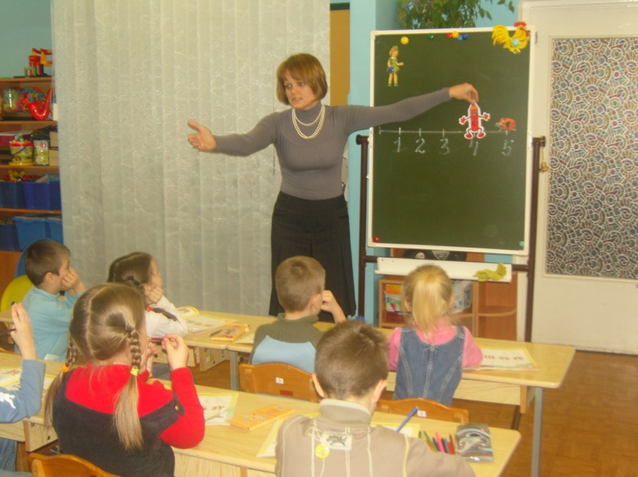
Занятие по математике в подготовительной группе ДОУ № 2021
Преемственность работы школы и детского сада.

